Slide 1
Trainen
Les 4

Slide 2
En nu….
Wat gebeurt er als we daadwerkelijk gaan trainen met de fysiologie van het paard?

Slide 3
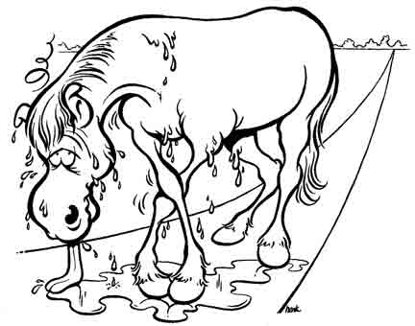
Training
Na de training ben je moe……………
En kun je niet direct dezelfde prestatie leveren

Slide 4
Training
Gelukkig kan je lichaam zichzelf herstellen…….en verbeteren!
Zodat je bij de volgende training beter kan presteren

Slide 5
Trainingsprincipe
arbeidsprikkel
overcompensatie
Tijd
Herstelfase
belastingsaanslag

Slide 6
Dus
Als je op het juiste moment traint, dan verbetert het prestatievermogen van het paard
….NA de herstel fase!

Slide 7
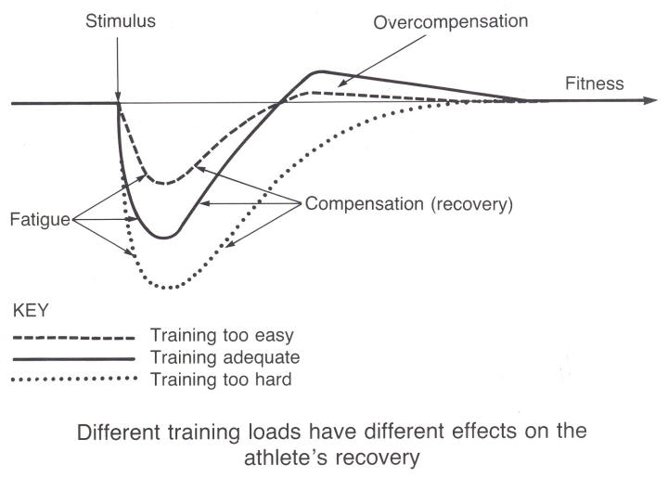

Slide 8
Maar…
Als de arbeidsprikkel te laag is, vindt er geen overcompensatie plaats
Als de arbeidsprikkel te hoog is…duurt het herstel erg lang (of blijft zelfs uit)

Slide 9
Efficiënt Trainen
Trainen met een doel
Wat wil je verbeteren? (kracht, snelheid, uithoudingsvermogen)
Welke spiertypes zijn hierbij betrokken?
Welke energiesystemen?
Juiste trainingsintensiteit (arbeidsprikkel)
Juiste herstelmomenten!!

Slide 10
Progressieve training
arbeidsprikkels
Tijd

Slide 11
Overtraining
arbeidsprikkels
Prestatie-
vermogen
Tijd

Slide 12
Dus..
Je paard heeft voldoende rust nodig (om te herstellen en dus beter te worden)!
Hard day, easy day principe!!

Slide 13
Maar wanneer weet je nu of je goed traint?
Opbouwen training intensiteit
Long slow distance (LSD) training
Aërobe training (hart, bloedvaten, longen → uithoudingsvermogen)
Anaërobe training (snelheid, kracht en melkzuurtolerantie)
Hartslagmetingen!! (anaeroob 160-180 bpm)

Slide 14
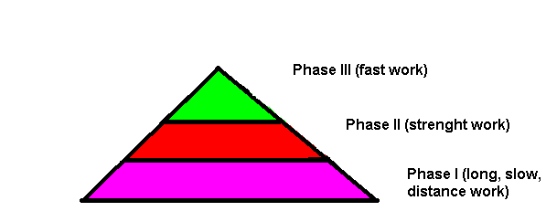
Opbouwen trainingsprogramma

Slide 15
Trainen van verschillende systemen
Spieren (type, opbouw, energie)
Botten en pezen (functie en opbouw)
Energievoorziening (voeding)

Slide 16
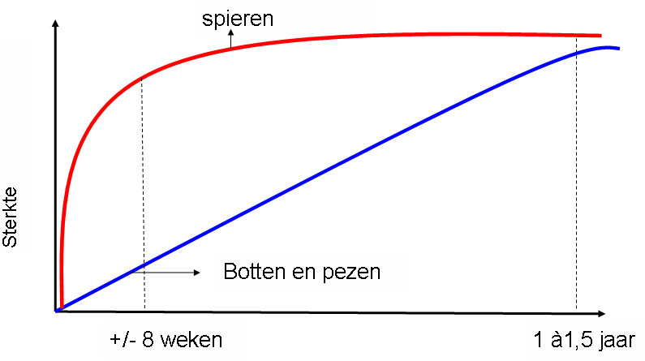
Verschillende systemen
In de loop van de tijd worden botten en spieren sterker

Slide 17
DUS:
Gevarieerde training voor
verschillende systemen!

Slide 18
Trainen in de praktijk
Kies 1 doel per training
Train niet elke dag hetzelfde
Train niet elke dag even zwaar

Slide 19
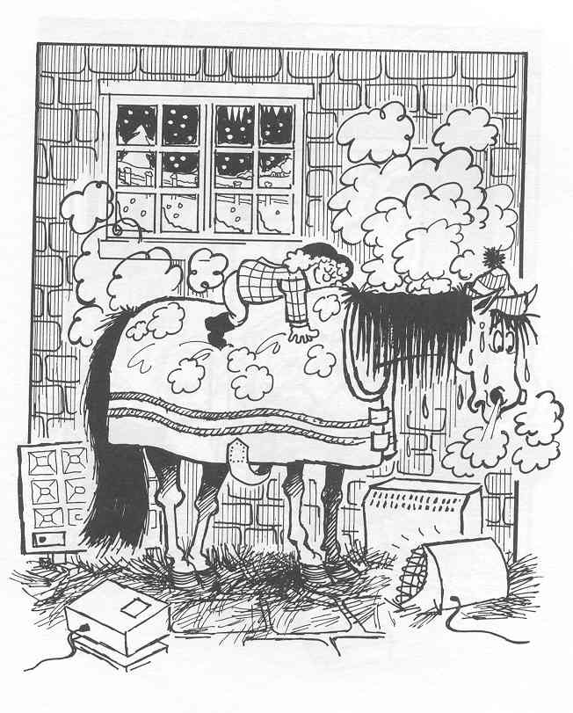
Warming up
Begin je training altijd
met10 min warm lopen!
Nooit vergeten!!

Slide 20
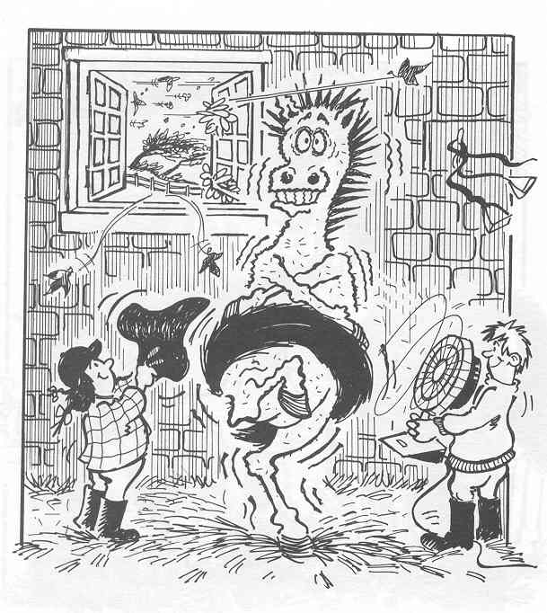
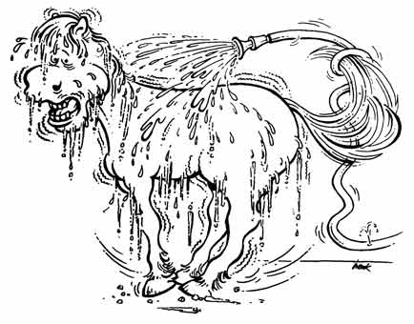
Cooling down
Eindig iedere training met 10 min. uitstappen → zuurstof nodig voor melkzuur afbraak!

Slide 21
Praktijk
Wat gebeurt er nu tijdens de training van je paard?
Hartslagmetingen geven waardevolle informatie!!

Slide 22
Training & Belasting
Dressuurtraining (‘zwaar’)
HR [bpm]
HR [bpm]
140
140
120
120
100
galop (110)
100
Draf (100)
Draf (100)
80
80
Stap (70)
60
60
40
40
20
1
2
3
4
5
0
88 bpm
Time
0:00:00
Cursor values:
0:10:00
0:20:00
0:30:00
0:40:00
0:50:00
1:00:00
Time: 0:00:00
HR: 30 bpm
Calory rate: 0 kcal/60min
Horse
Kingston
Date
13-10-2008
Heart rate average
88 bpm
Exercise
13-10-2008 16:54
Time
16:54:56
Heart rate max
126 bpm
Activity
General
Duration
1:03:46.4
Note
Selection
0:00:00 - 1:03:45 (1:03:45.0)

Slide 23
Training & Belasting
Dressuurtraining + Heuveltraining
HR [bpm]
HR [bpm]
180
180
160
160
140
140
120
120
100
100
80
80
60
60
40
40
20
20
0
Time
0:00:00
0:10:00
0:20:00
0:30:00
0:40:00
0:50:00
Horse
remco zuidam
Date
1-10-2008
Heart rate average
93 bpm
Exercise
1-10-2008 19:03
Time
19:03:07
Heart rate max
169 bpm
Activity
General
Duration
0:54:36.0
Note
Selection
0:00:01 - 0:53:04 (0:53:04.0)

Slide 24
Training & Belasting
Fittest: heuvel; 2x draf, 2x galop, 3x draf, 3x galop + 2x baan galop
Eventingpaard
HR [bpm]
HR [bpm]
250
250
225
225
200
200
175
175
150
150
125
125
100
100
75
75
50
50
25
25
0
Time
0:00:00
0:05:00
0:10:00
0:15:00
0:20:00
0:25:00
0:30:00
0:35:00
Horse
Moniek Meulder
Date
5-9-2008
Heart rate average
92 bpm
Limits 1
80 - 160
Exercise
5-9-2008 10:22
Time
10:22:09
Heart rate max
240 bpm
Limits 2
80 - 160
Activity
General
Duration
0:37:51.6
Limits 3
80 - 160
Note
Selection
0:00:01 - 0:37:51 (0:37:51.6)

Slide 25
Training & Belasting
‘Jong’ paard = basisconditie minimaal
20 min. licht dressuurwerk
HR [bpm]
HR [bpm]
170
170
150
150
130
galop (150-160)
130
110
draf (125)
110
90
90
70
stap (70)
70
50
50
30
30
10
96 bpm
1
2
0:00:00
0:05:00
0:10:00
0:15:00
0:20:00
0:25:00
0:30:00
Time
Cursor values:
Time: 0:00:00
HR: 38 bpm
Calory rate: 0 kcal/60min
Horse
Queue
Date
15-10-2008
Heart rate average
96 bpm
Exercise
15-10-2008 15:35
Time
15:35:01
Heart rate max
163 bpm
Activity
General
Duration
0:32:04.6
Note
Selection
0:00:00 - 0:32:00 (0:32:00.0)

Slide 26
Dus…

Slide 27
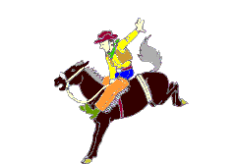
Blessures
Vermoeidheid is een signaal!
Coördinatie neemt af
Hartslag stijgt
Verhoogde kans op blessures
Veel blessures ontstaan na kleine onopgemerkte beschadigingen

Slide 28
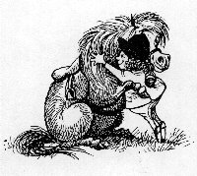
Happy Athlete
Mentale fitheid grotendeels gegarandeerd door goede fysieke gesteldheid!
Gevarieerde training
Voorkom overtraining
Zorg voor voldoende actieve rust (herstel) momenten!

